Slide 1
Programación orientada a objetos
Capítulo 3
Interacción de objetos

Slide 2
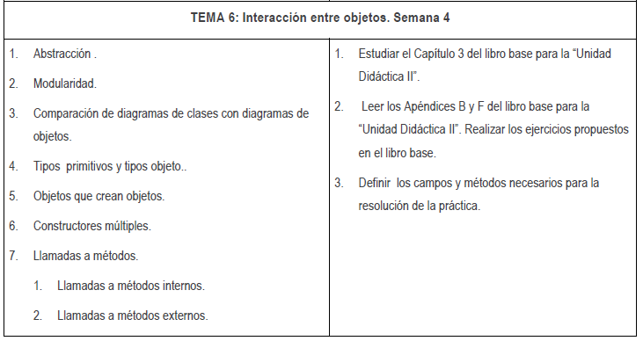


Slide 3
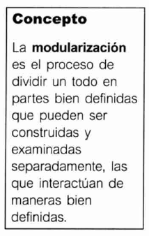
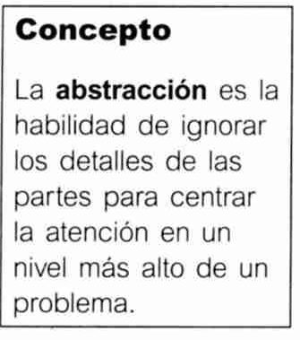
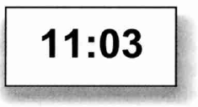
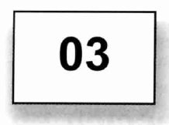
3.2 Abstracción y modularización

Slide 4
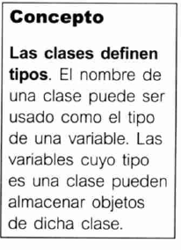
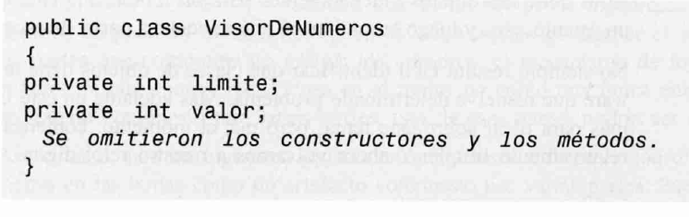
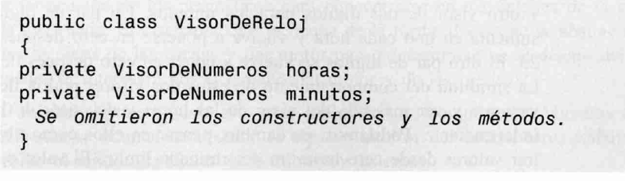
3.5 Implementación de la pantalla del reloj

Slide 5
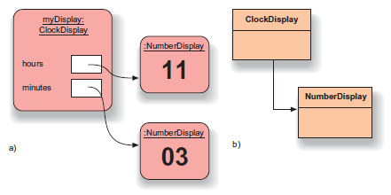
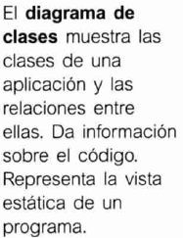
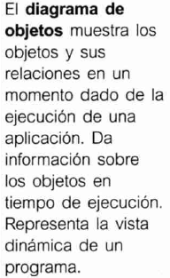
3.6 Diagramas de clases y diagramas de objetos
Cuando una variable almacena un objeto, el objeto no se almacena directamente en la variable, lo que la variable contiene es una referencia al objeto

Slide 6
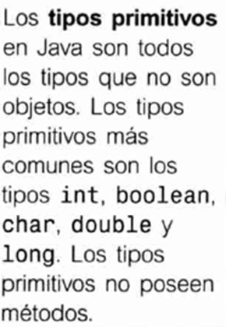
3.7 Tipos primitivos y tipos de objetos
3.8 ver código de ClokDisplay

Slide 7
Clase “NumberDisplay”
public class NumberDisplay
{
private int limit;
private int value;
/**
* Constructor for objects of class NumberDisplay.
* Set the limit at which the display rolls over.
*/
public NumberDisplay(int rollOverLimit)
{
limit = rollOverLimit;
value = 0;
}
public String getDisplayValue()
{
if(value < 10) {
return "0" + value;
}
else {
return "" + value;
}
}
/**
* Set the value of the display to the new specified value. If the new
* value is less than zero or over the limit, do nothing.
*/
public void setValue(int replacementValue)
{
if((replacementValue >= 0) && (replacementValue < limit)) {
value = replacementValue;
}
}
/**
* Increment the display value by one, rolling over to zero if the
* limit is reached.
*/
public void increment()
{
value = (value + 1) % limit;
}
}
/**
* Return the current value.
*/
public int getValue()
{
return value;
}

Slide 8
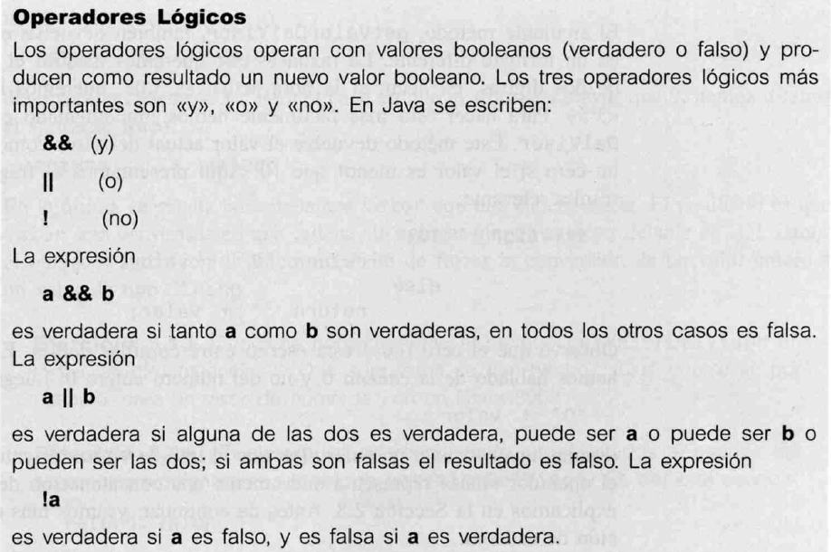

Slide 9
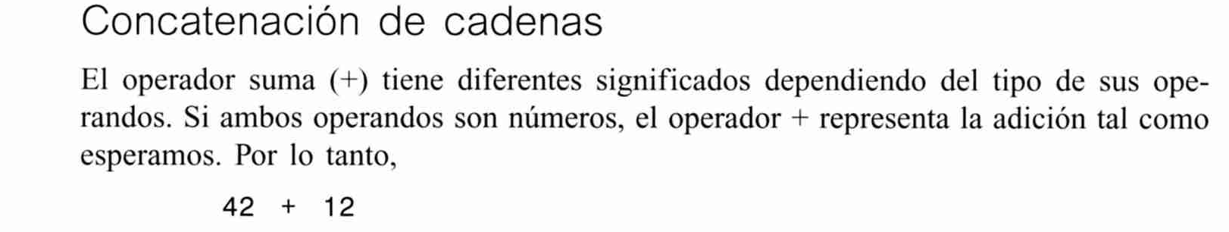

Slide 10
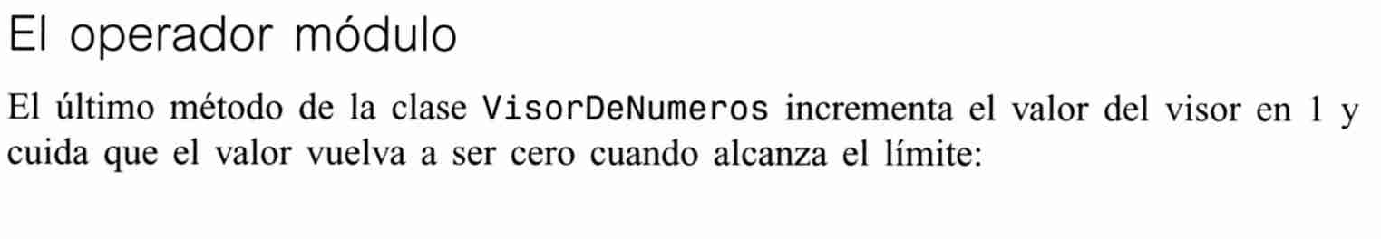
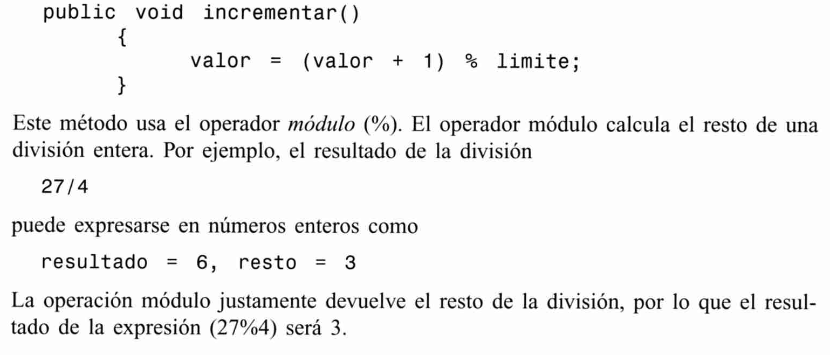

Slide 11
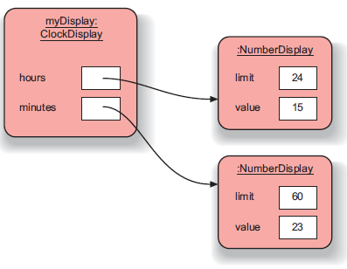
Clase “ClockDisplay”
*/
public class ClockDisplay
{
private NumberDisplay hours;
private NumberDisplay minutes;
private String displayString; // simulates the actual display
/**
* Constructor for ClockDisplay objects. This constructor
* creates a new clock set at 00:00.
*/
public ClockDisplay()
{
hours = new NumberDisplay(24);
minutes = new NumberDisplay(60);
updateDisplay();
}
/**
* Constructor for ClockDisplay objects. This constructor
* creates a new clock set at the time specified by the
* parameters.
*/
public ClockDisplay(int hour, int minute)
{
hours = new NumberDisplay(24);
minutes = new NumberDisplay(60);
setTime(hour, minute);
}

Slide 12
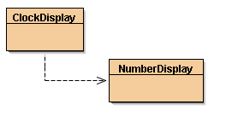
/**
* This method should get called once every minute - it makes
* the clock display go one minute forward.
*/
public void timeTick()
{
minutes.increment();
if(minutes.getValue() == 0) { // it just rolled over!
hours.increment();
}
updateDisplay();
}
/**
* Set the time of the display to the specified hour and
* minute.
*/
public void setTime(int hour, int minute)
{
hours.setValue(hour);
minutes.setValue(minute);
updateDisplay();
}
/**
* Return the current time of this display in the format HH:MM.
*/
public String getTime()
{
return displayString;
}
/**
* Update the internal string that represents the display.
*/
private void updateDisplay()
{
displayString = hours.getDisplayValue() + ":" +
minutes.getDisplayValue();
}
}

Slide 13
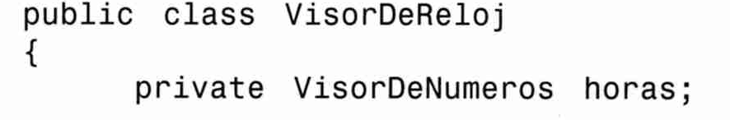
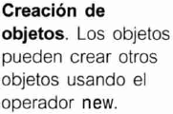
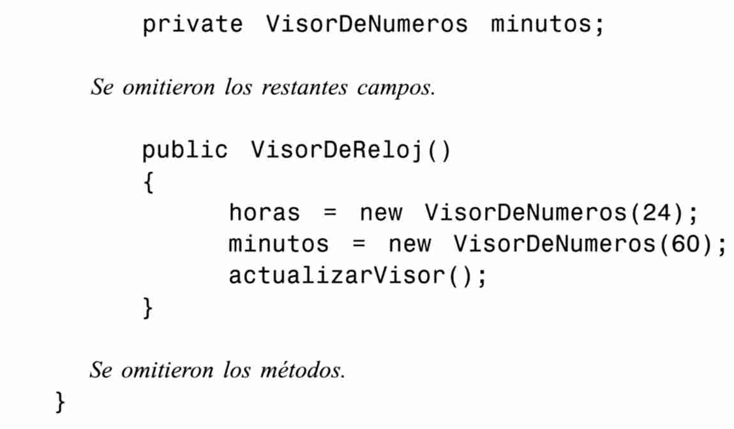
3.9 Objetos que crean objetos

Slide 14
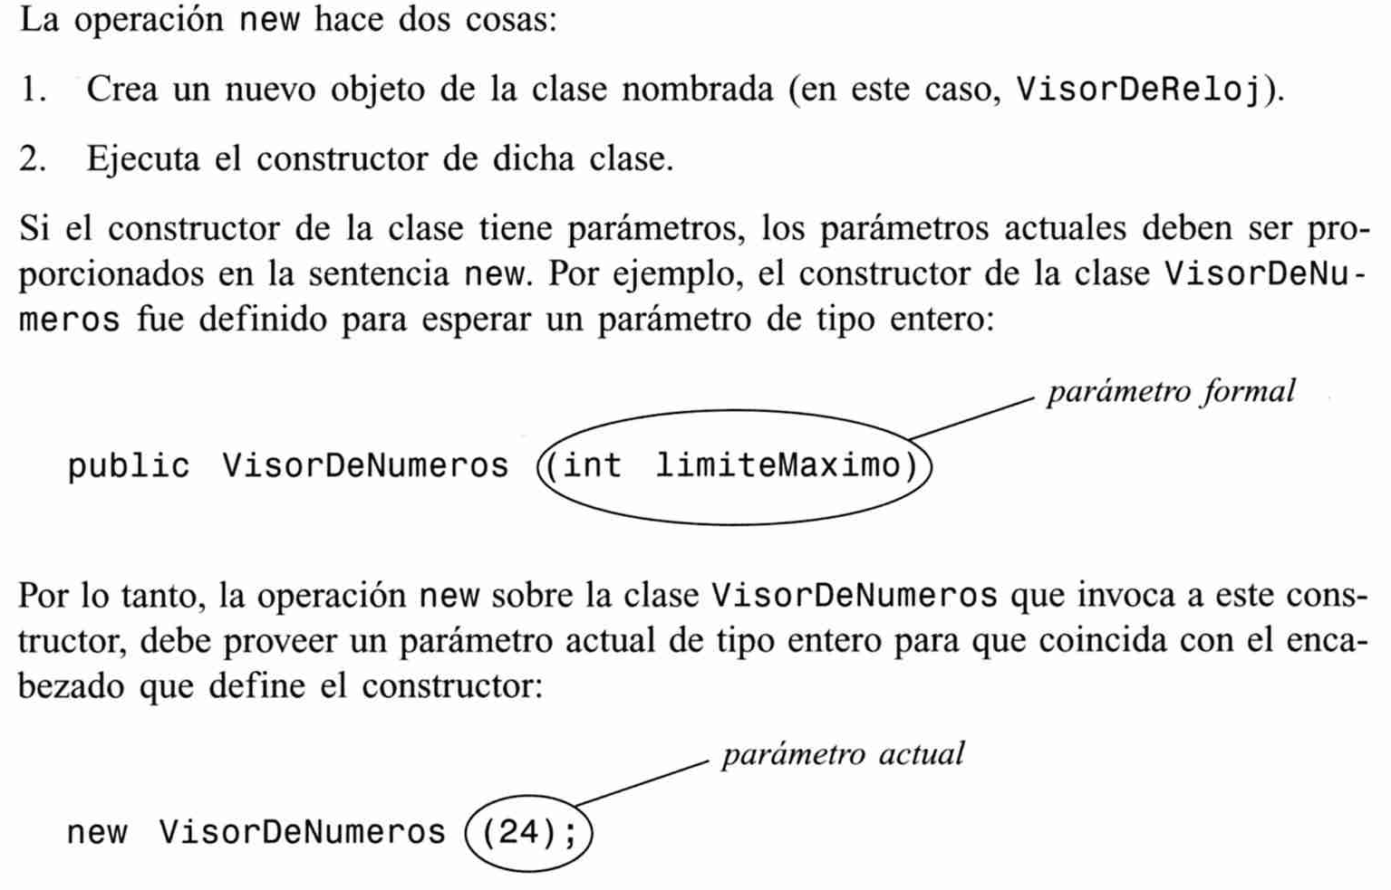
Parámetro formal parámetro actual

Slide 15
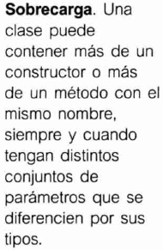
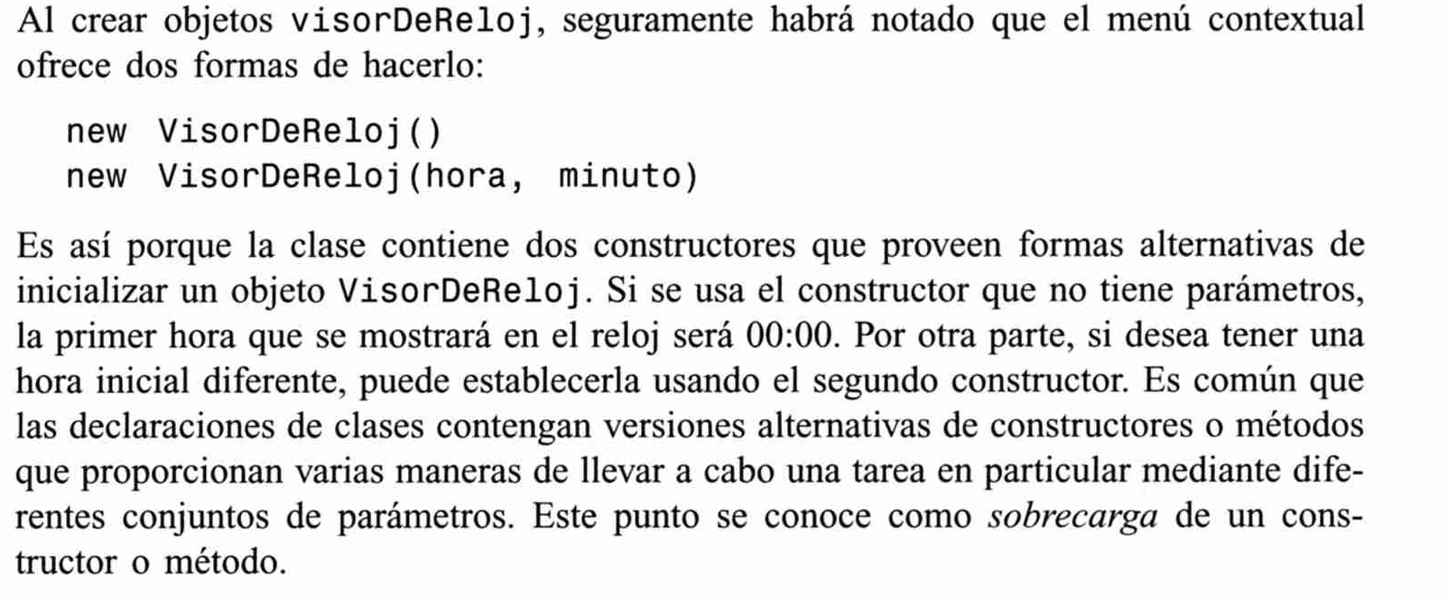
3.10 Constructores múltiples

Slide 16
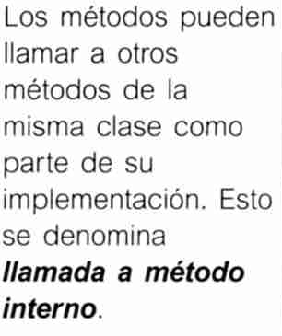
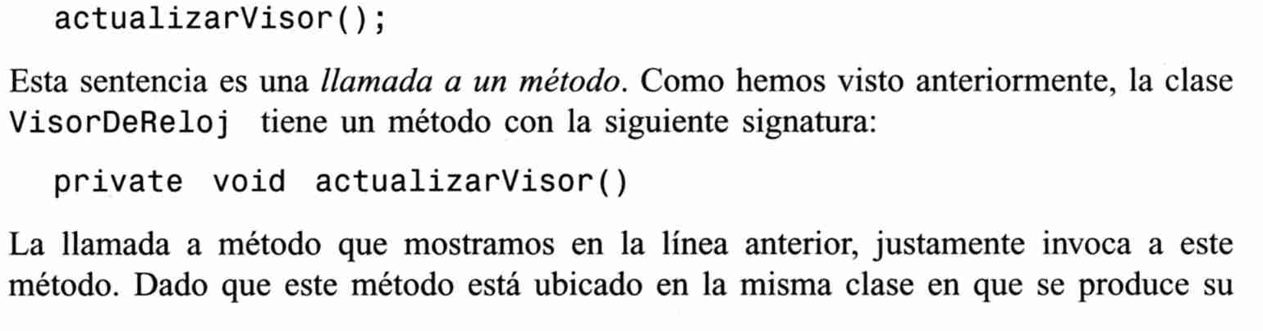
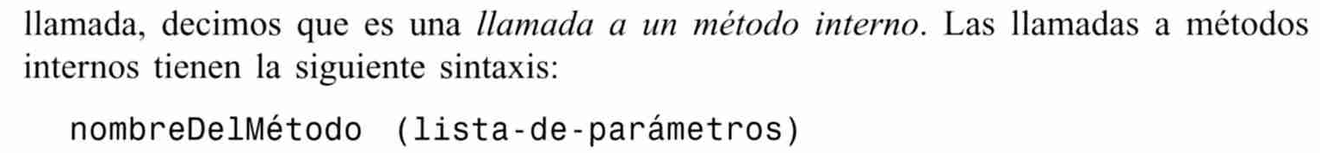
3.11.1 Llamadas a métodos Internos
3.11 Llamadas a métodos

Slide 17
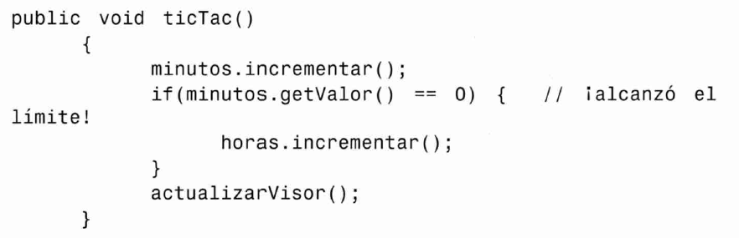
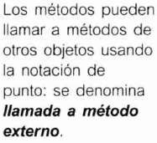
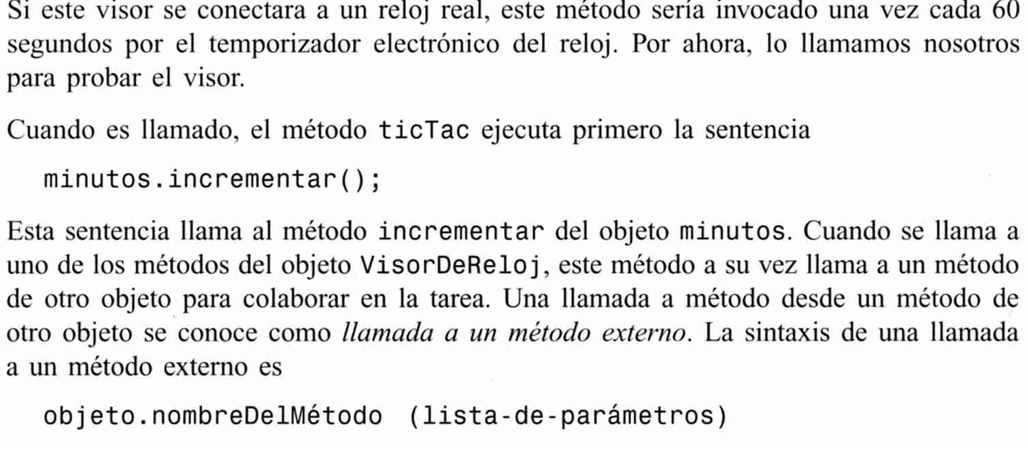
3.11.2 Llamada a métodos externos

Slide 18
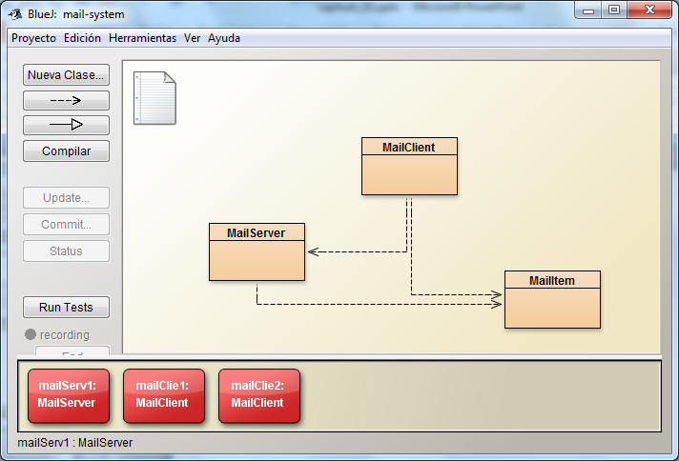
Proyecto mail-system

Slide 19
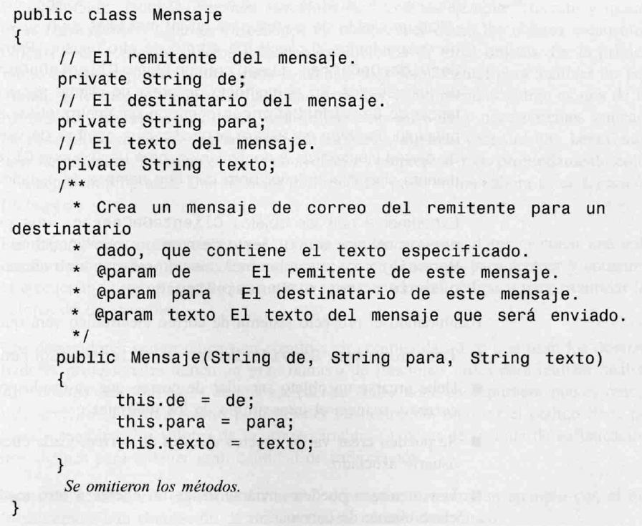

Palabra clave “this”

Slide 20
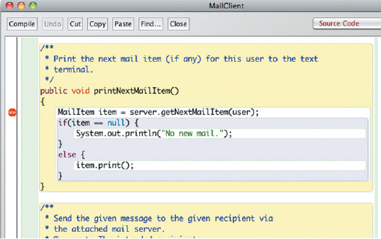
3.13 Uso del depurador
Establecemos el punto de interrupción, pulsando sobre el número de la línea

Slide 21
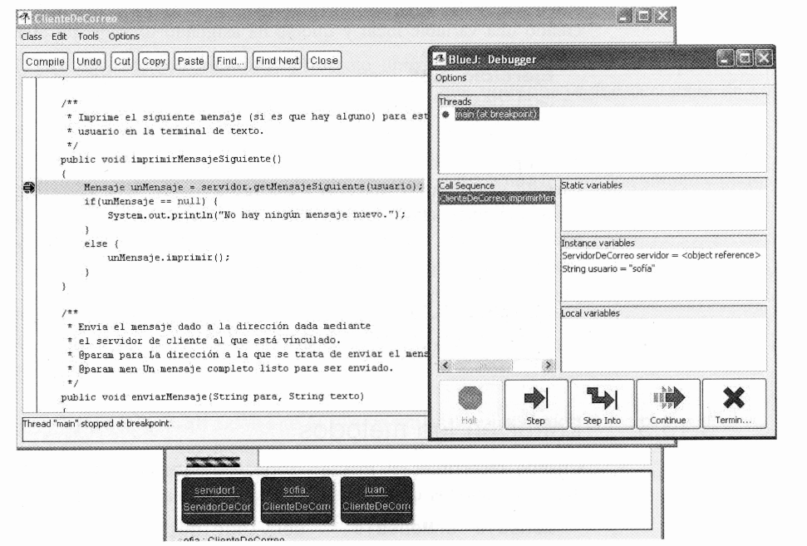
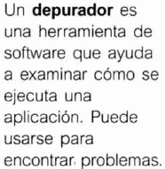

Slide 22
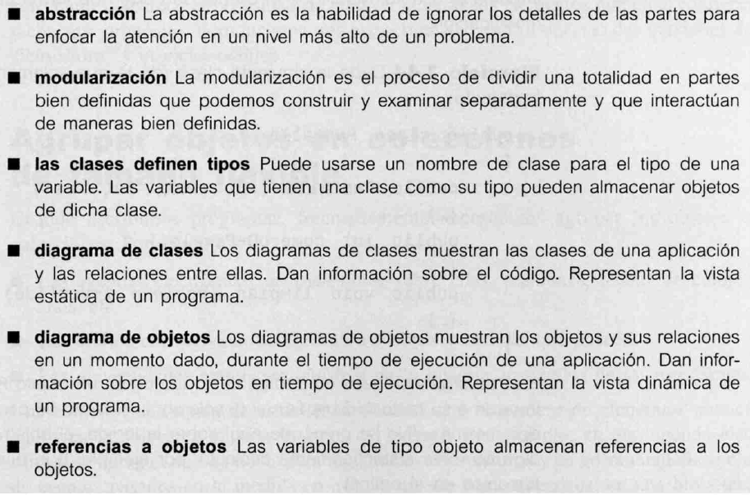
Glosario

Slide 23
